Slide 1
Architecture deeplearning
Thibaut FABACHER

Slide 2
Réseaux de neurones à convolutions

Slide 3
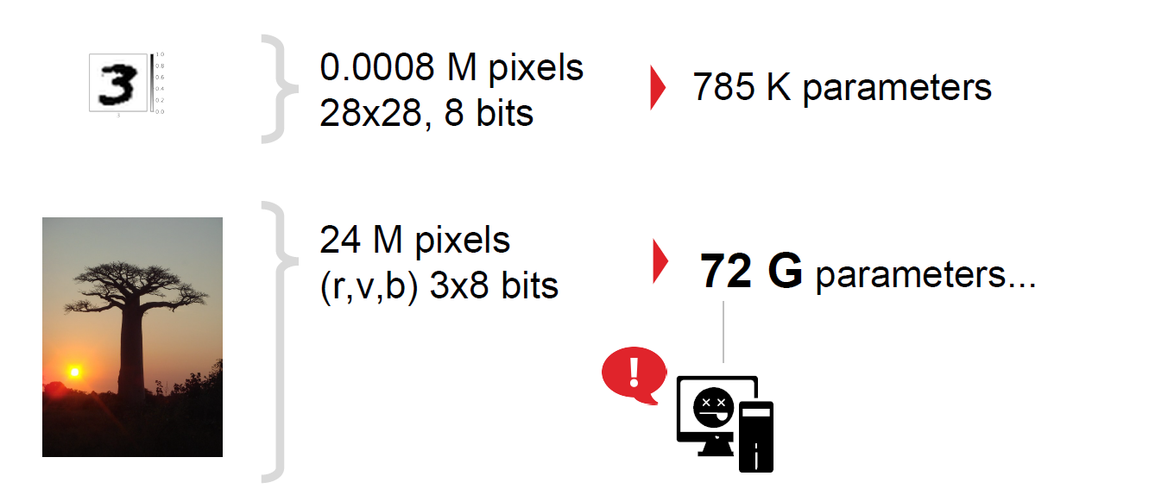
Problématique du nombre de paramètres

Slide 4
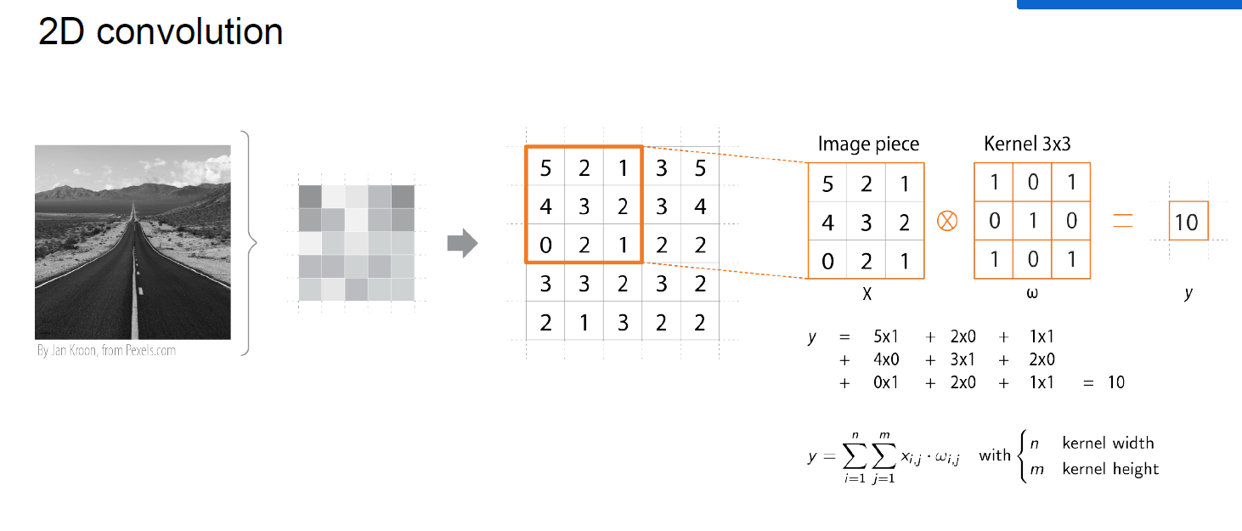
Principe de la convolution

Slide 5
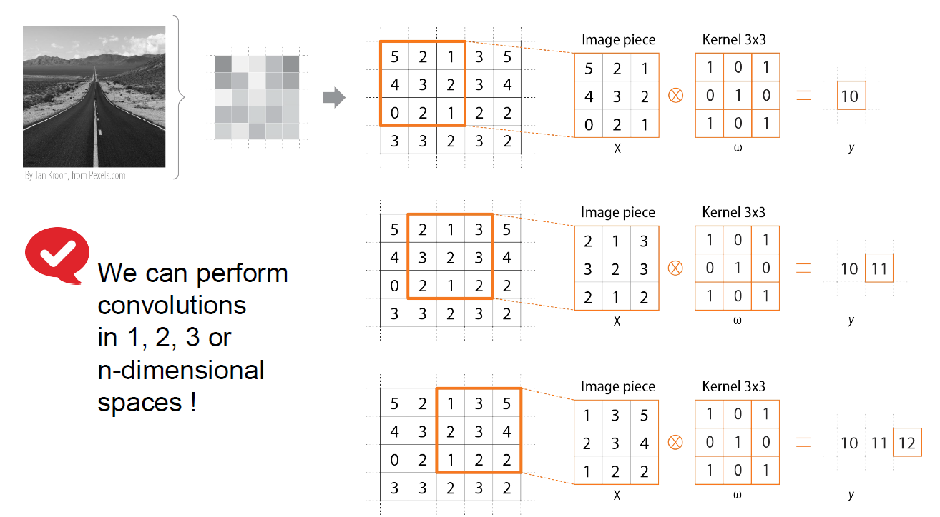
Principe de la convolution

Slide 6
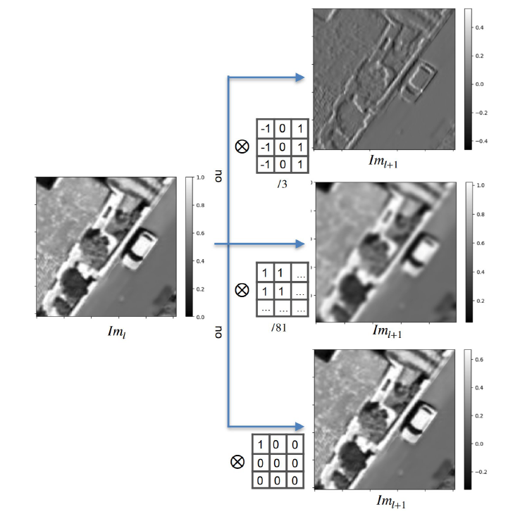
Intérêts

Slide 7
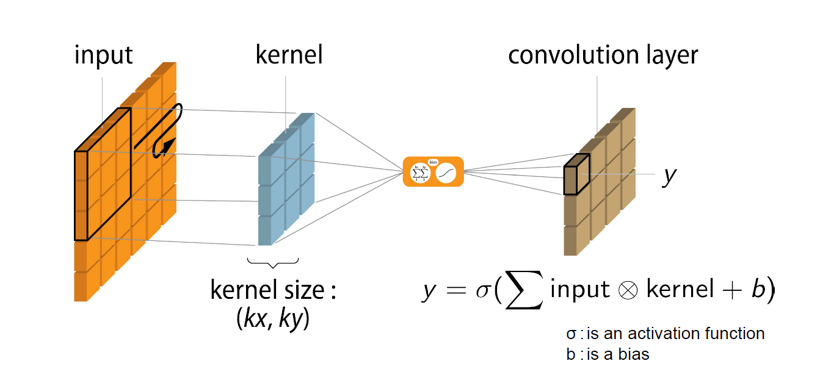
Couche de convolution
Nombre de paramètres d’une couche de convolution : kx . Ky +1

Slide 8
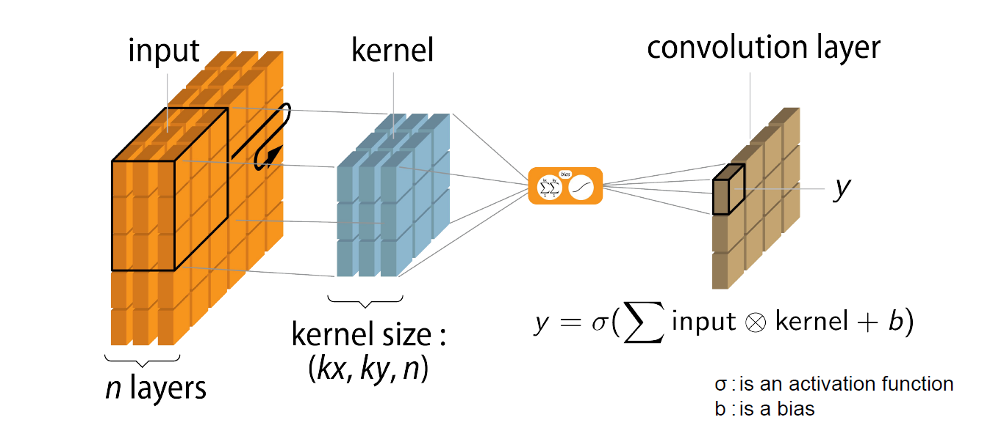
Couches de convolution

Slide 9
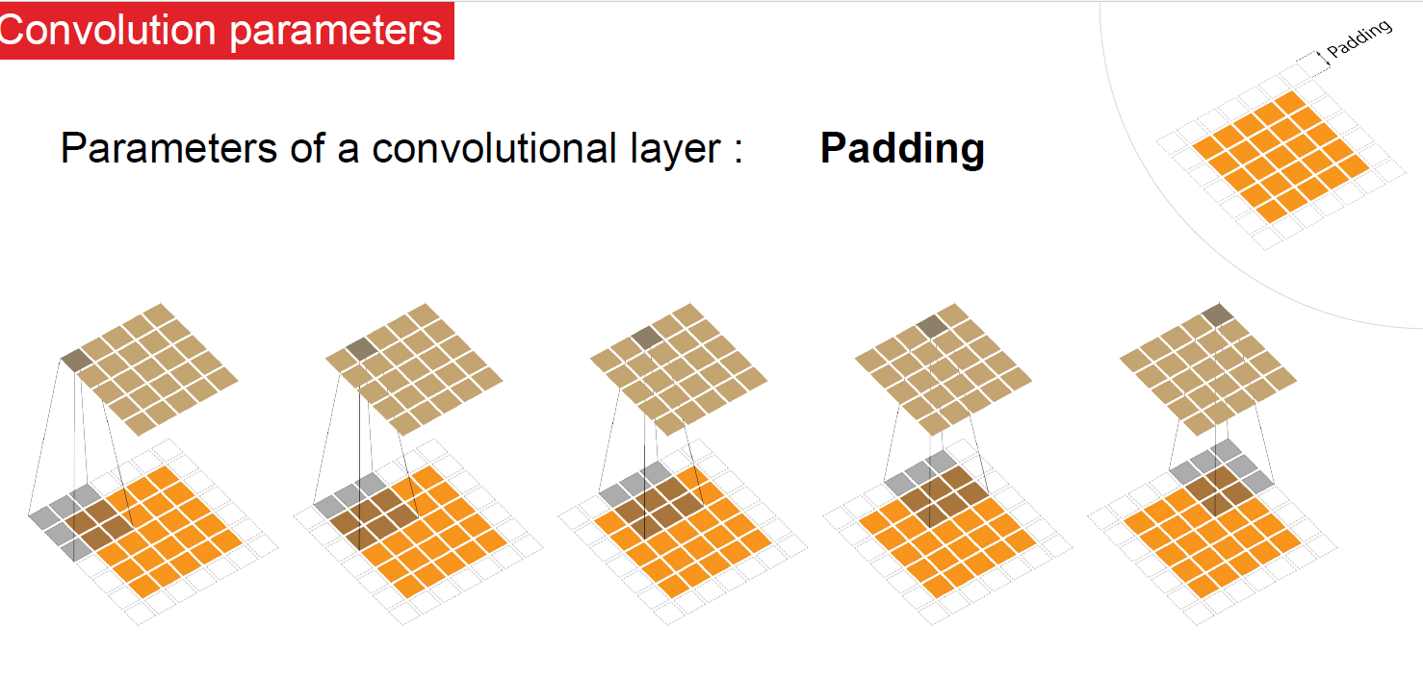
Paramètres d’un CNN

Slide 10
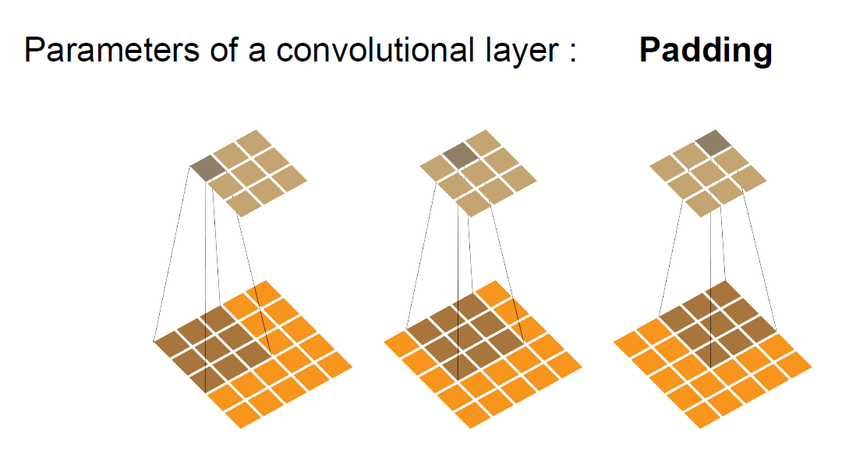
Paramètres d’un CNN

Slide 11
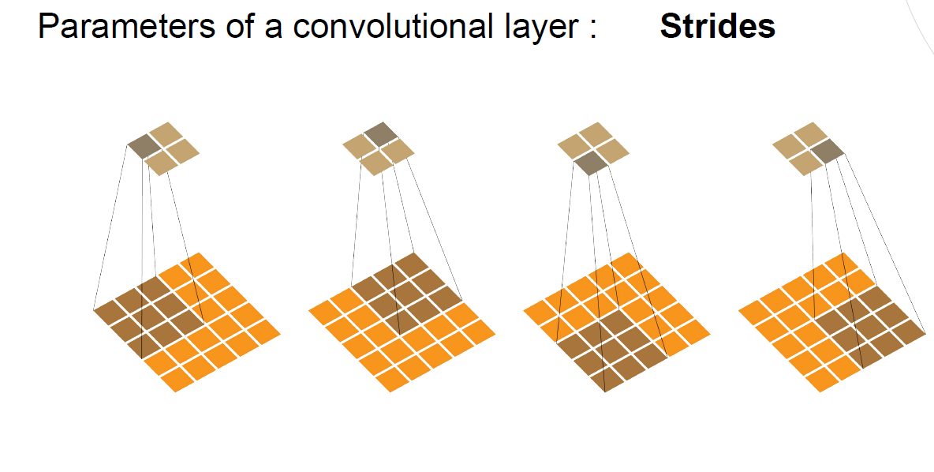
Paramètres d’un CNN

Slide 12
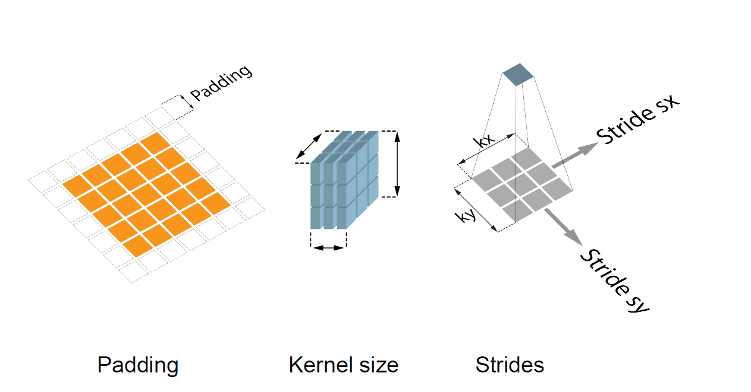
Paramètres d’un CNN

Slide 13
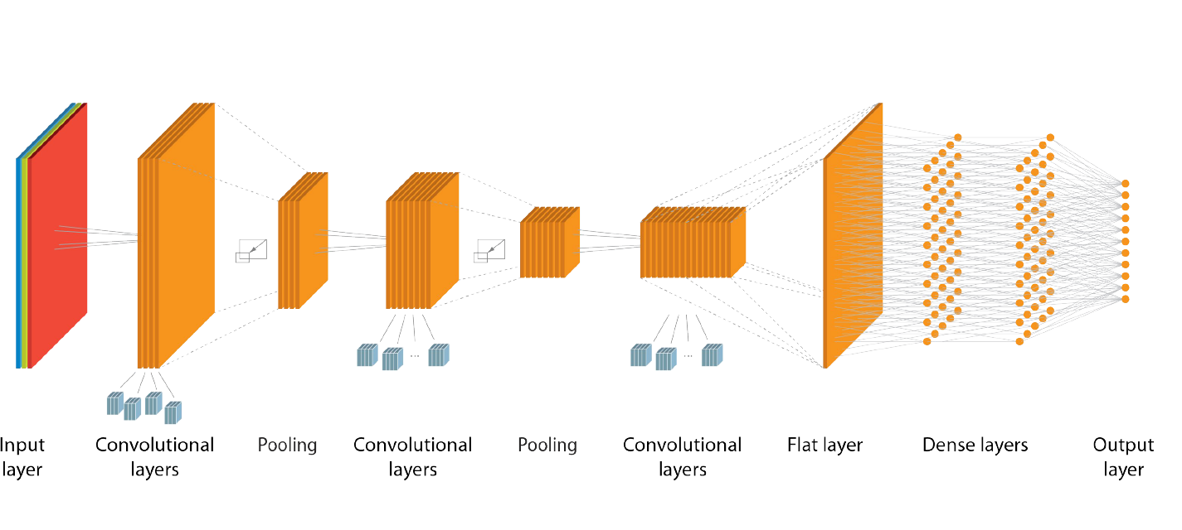
Architecture complète

Slide 14
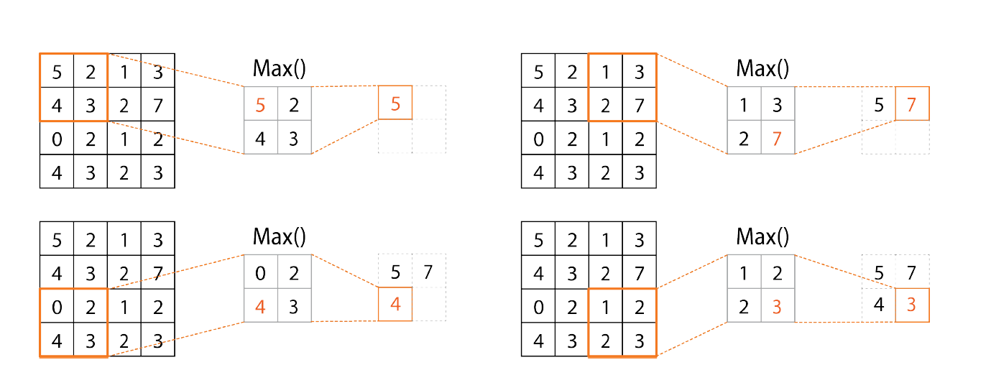
Exemple max pooling
Paramètre à définir : taille de la fenêtre, padding, strides

Slide 15
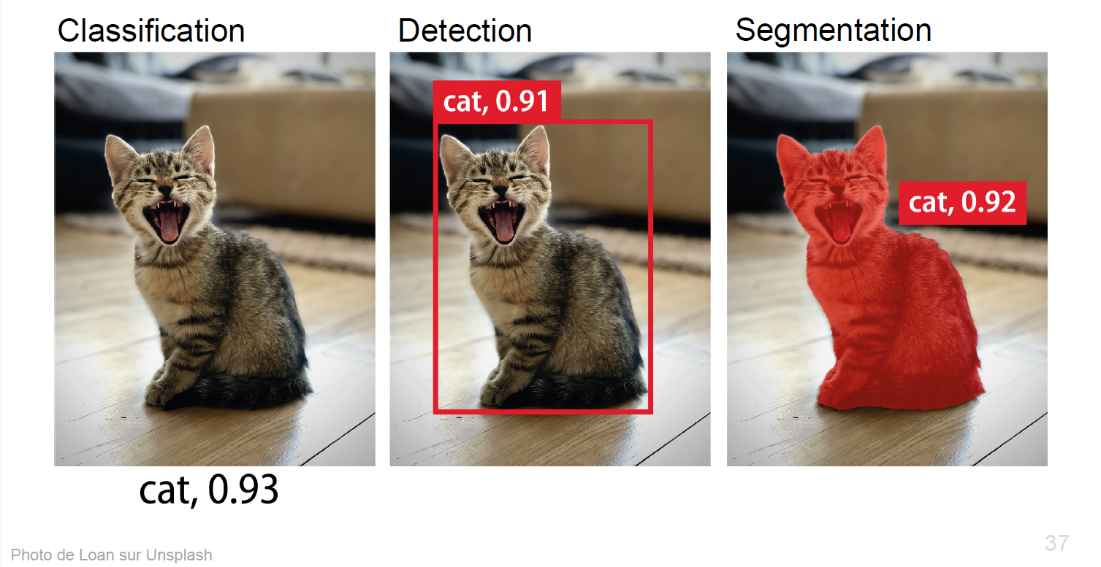
Pour quoi utiliser les CNN ?

Slide 16
Données Séquentielles

Slide 17
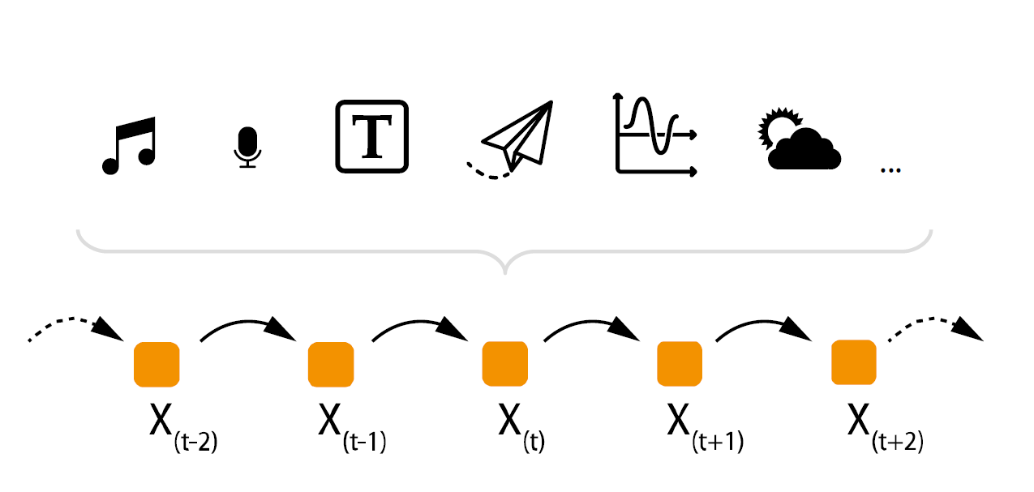
Données temporellement réparties

Slide 18
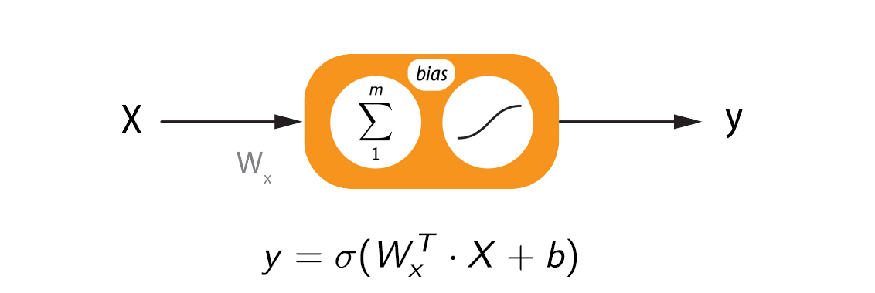
Neurones classiques

Slide 19
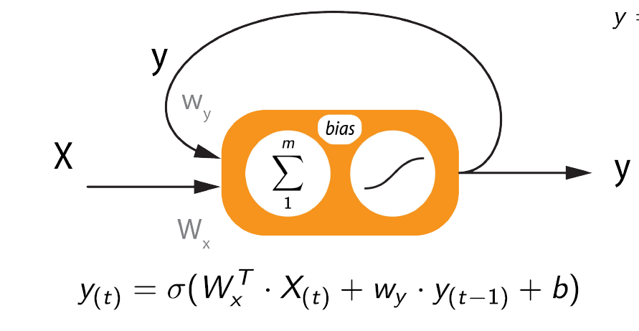
Neurones récurrents

Slide 20
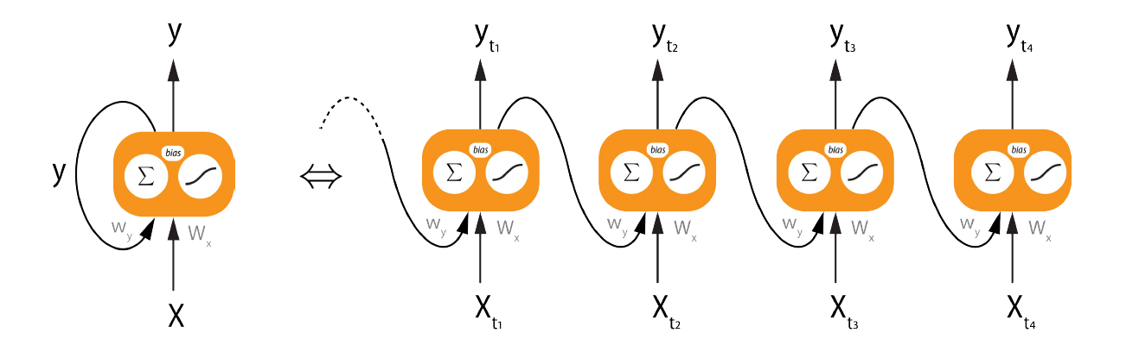
Neurone récurrent

Slide 21
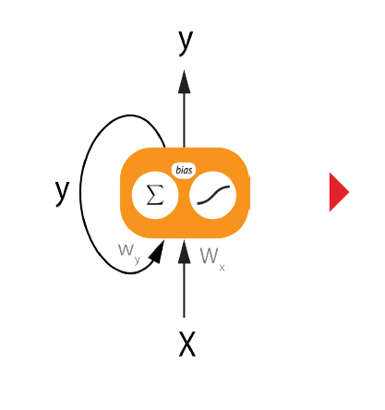
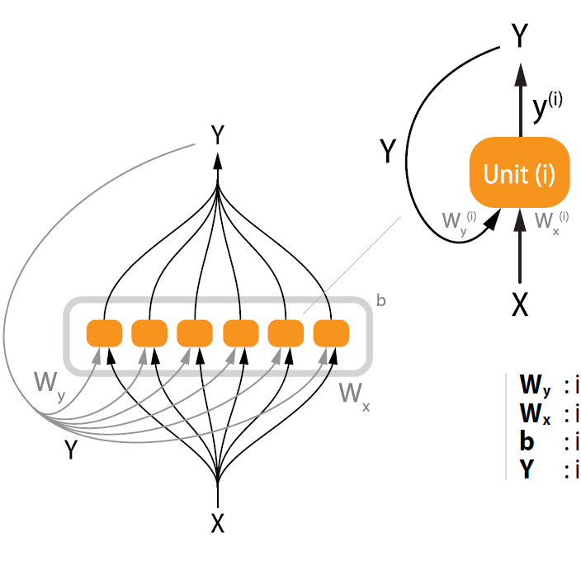
Couche de réseau de neurones récurrent

Slide 22
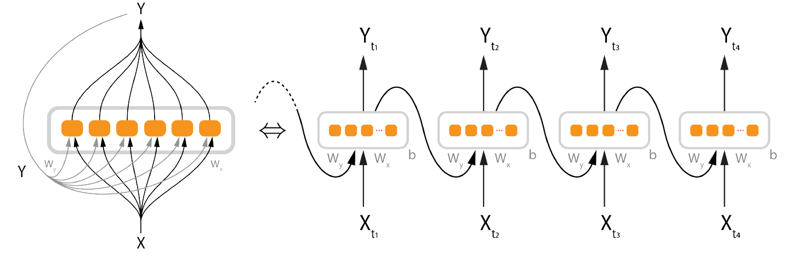
Couche de réseau de neurones récurrents

Slide 23
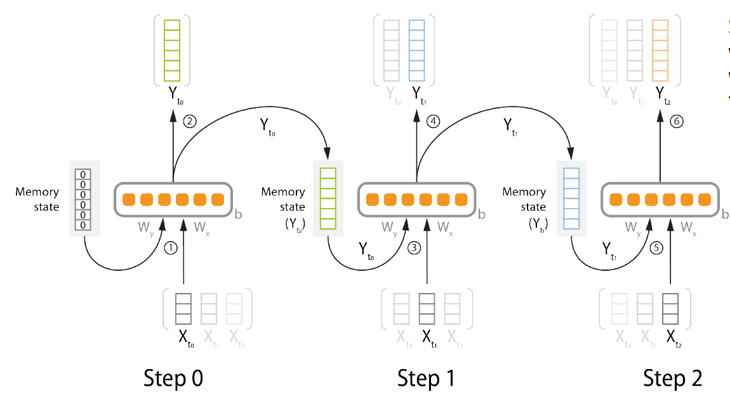
Couche de réseau de neurones récurrents (RNN)

Slide 24
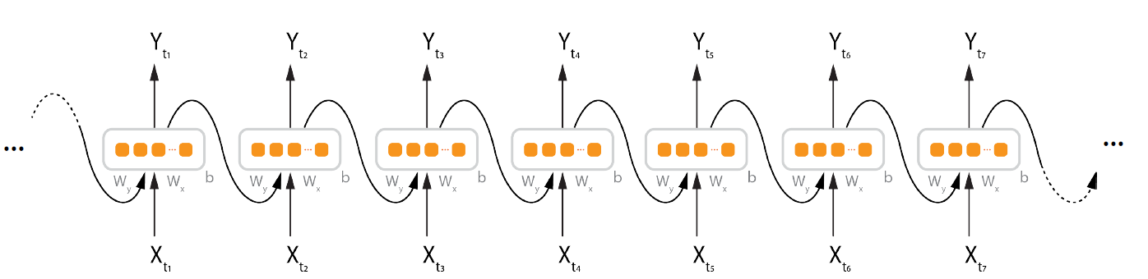
Pb: Converge lentement, « mémoire courte »

Slide 25
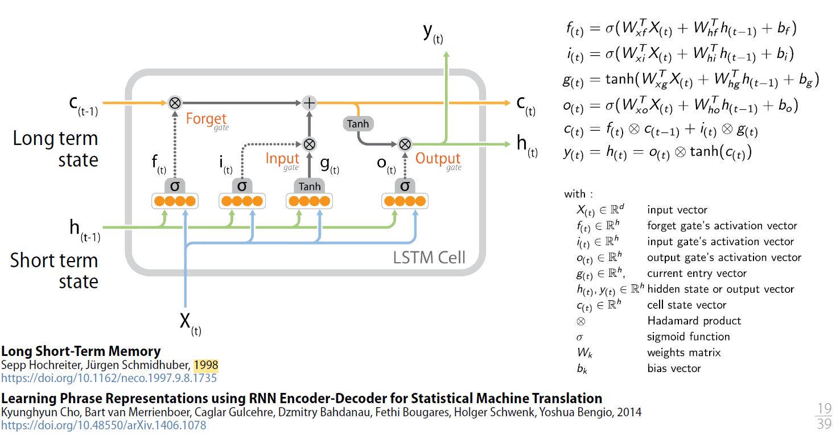
LSTM (Long Short-Term Memory)

Slide 26
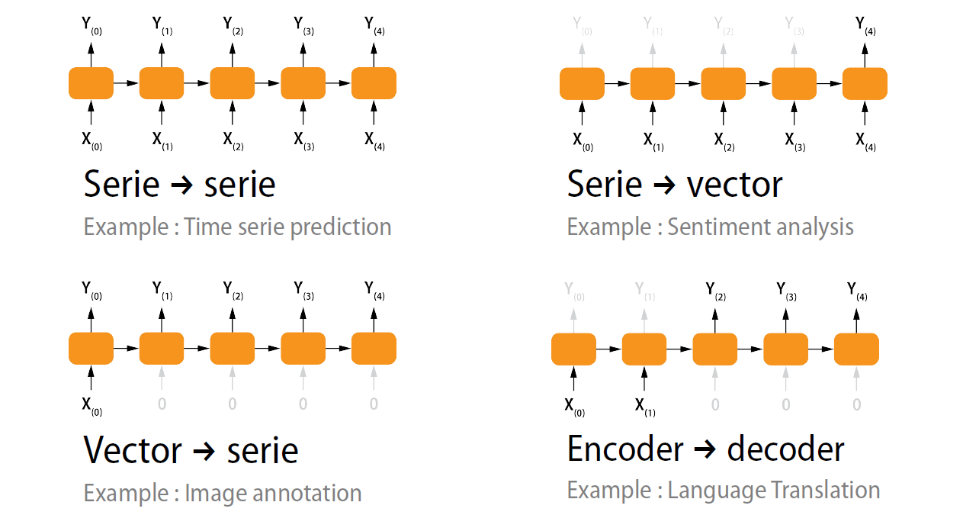
RNN, à quoi ça sert ?

Slide 27
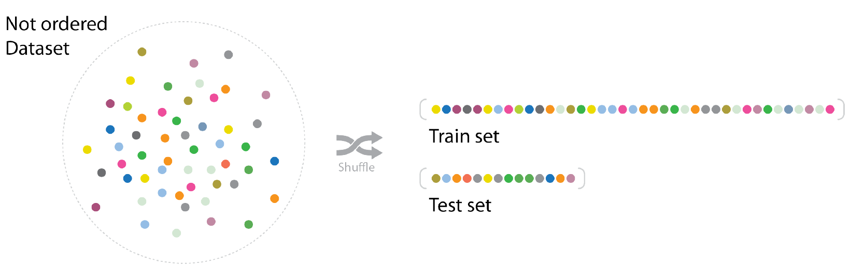
Problématique pour l’apprentissage sur données temporelles

Slide 28
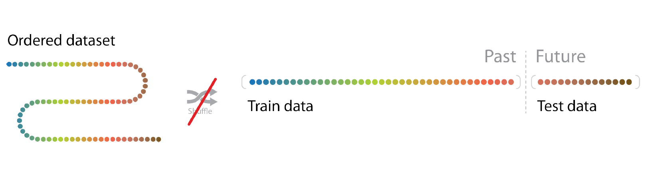
Problématique pour l’apprentissage sur données temporelles

Slide 29
Autoencoder

Slide 30
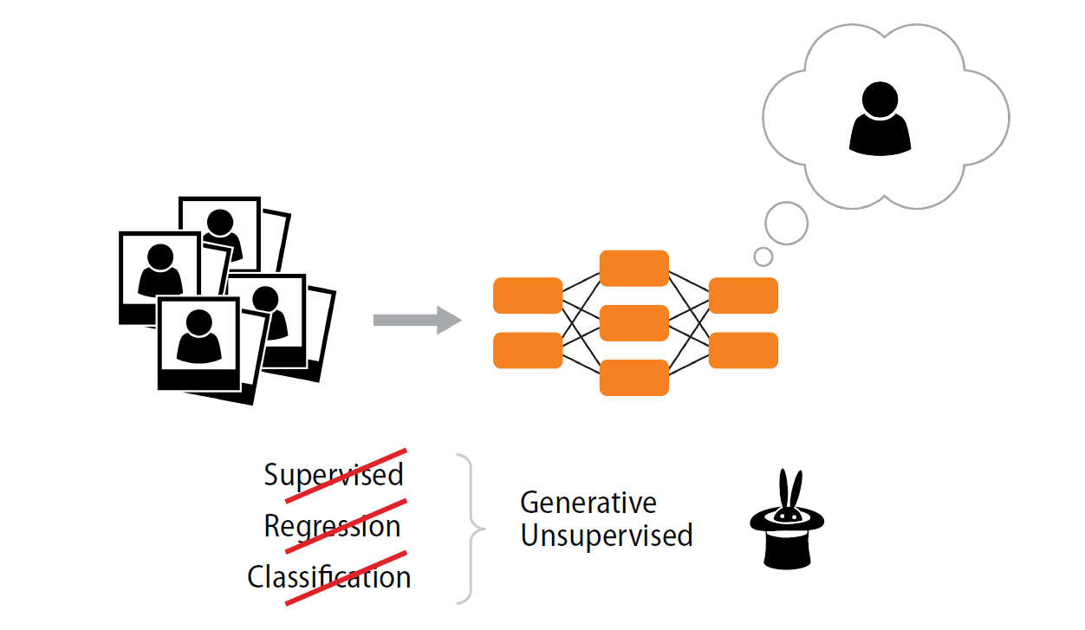
Idée

Slide 31
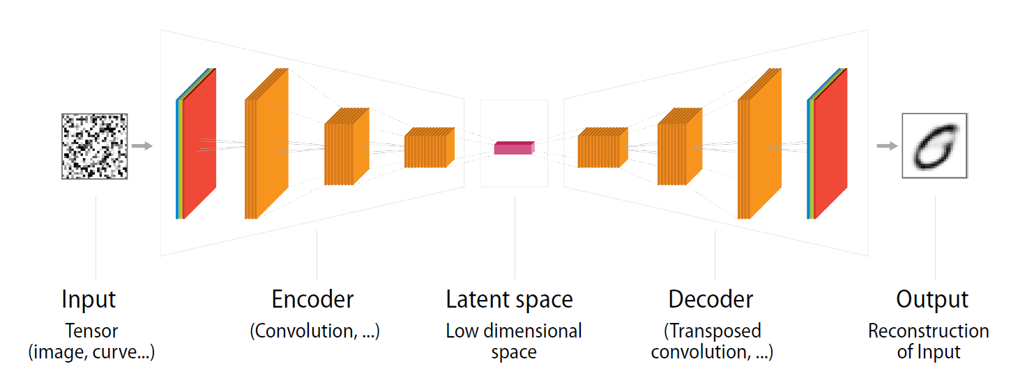
Architecture

Slide 32
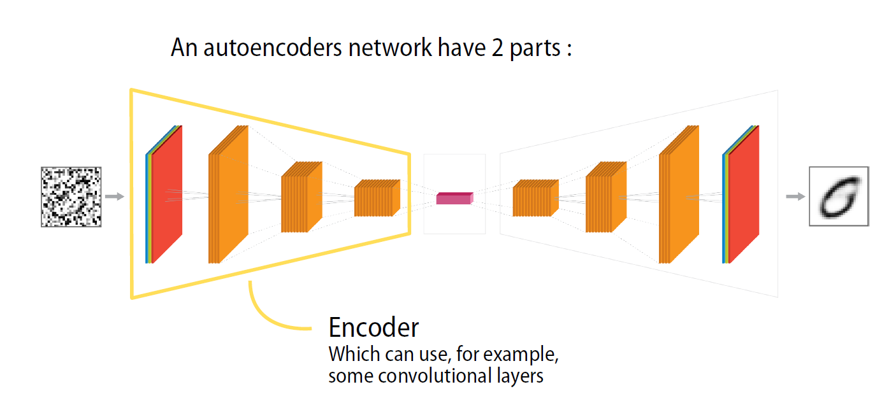
Autoencoder

Slide 33
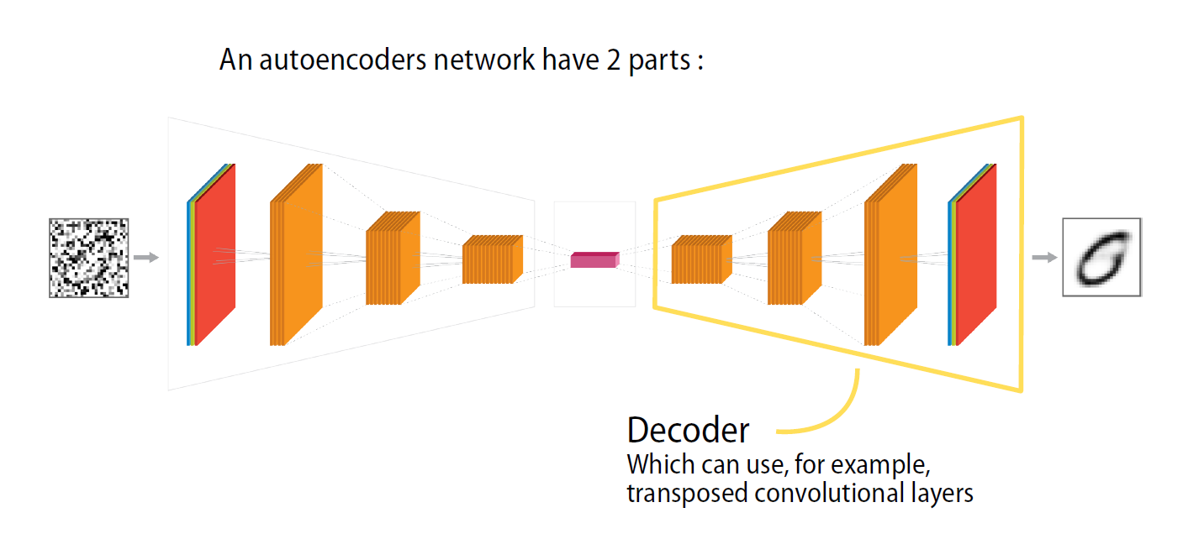
Autoencoder

Slide 34
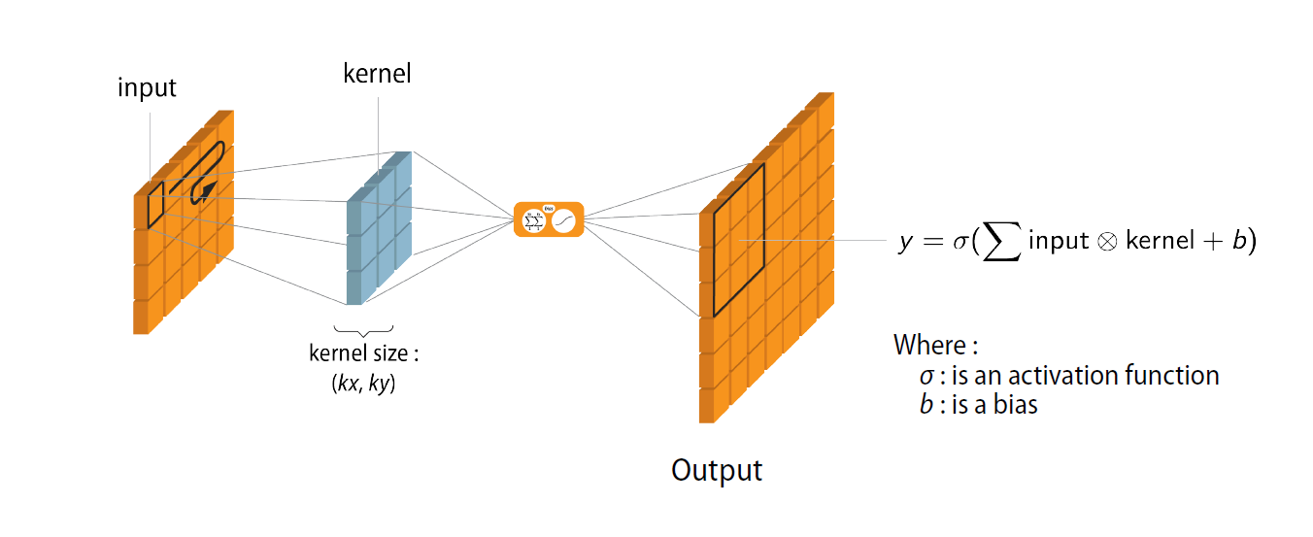
Convolution transposée/inversée

Slide 35
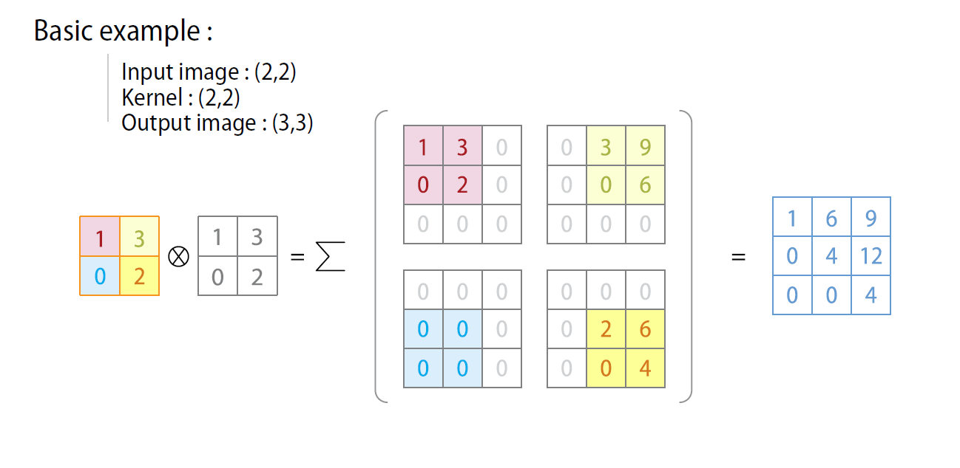
Convolution transposée/inversée

Slide 36
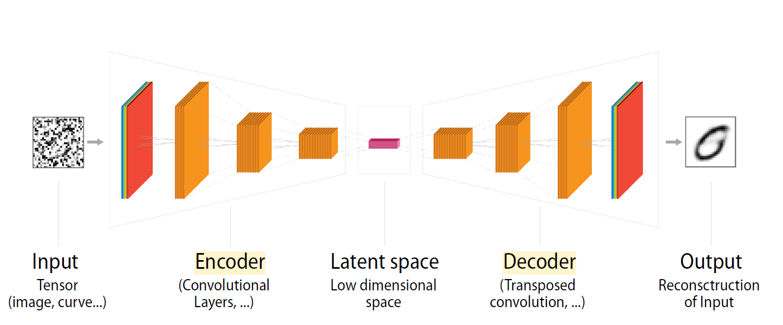
Autoencoder

Slide 37
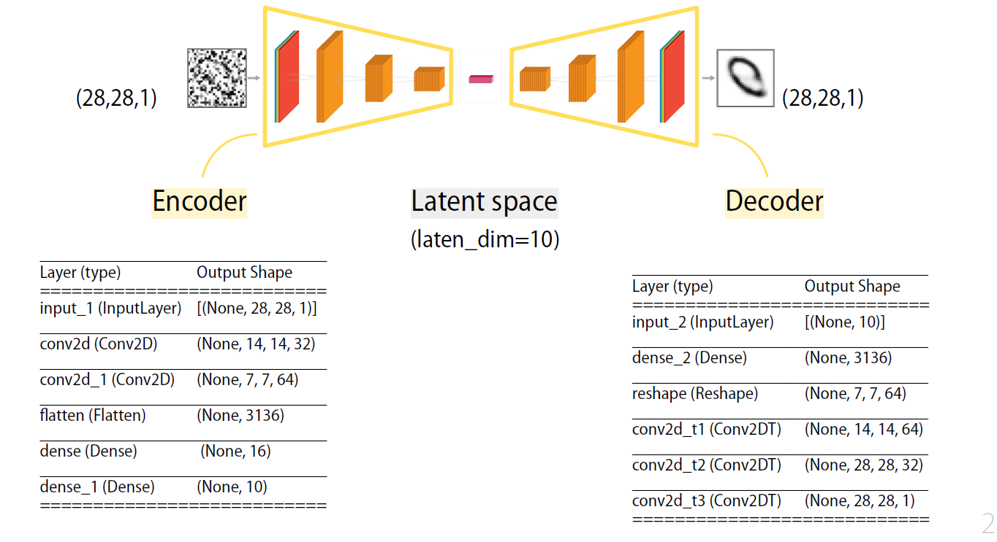
Autoencoder

Slide 38
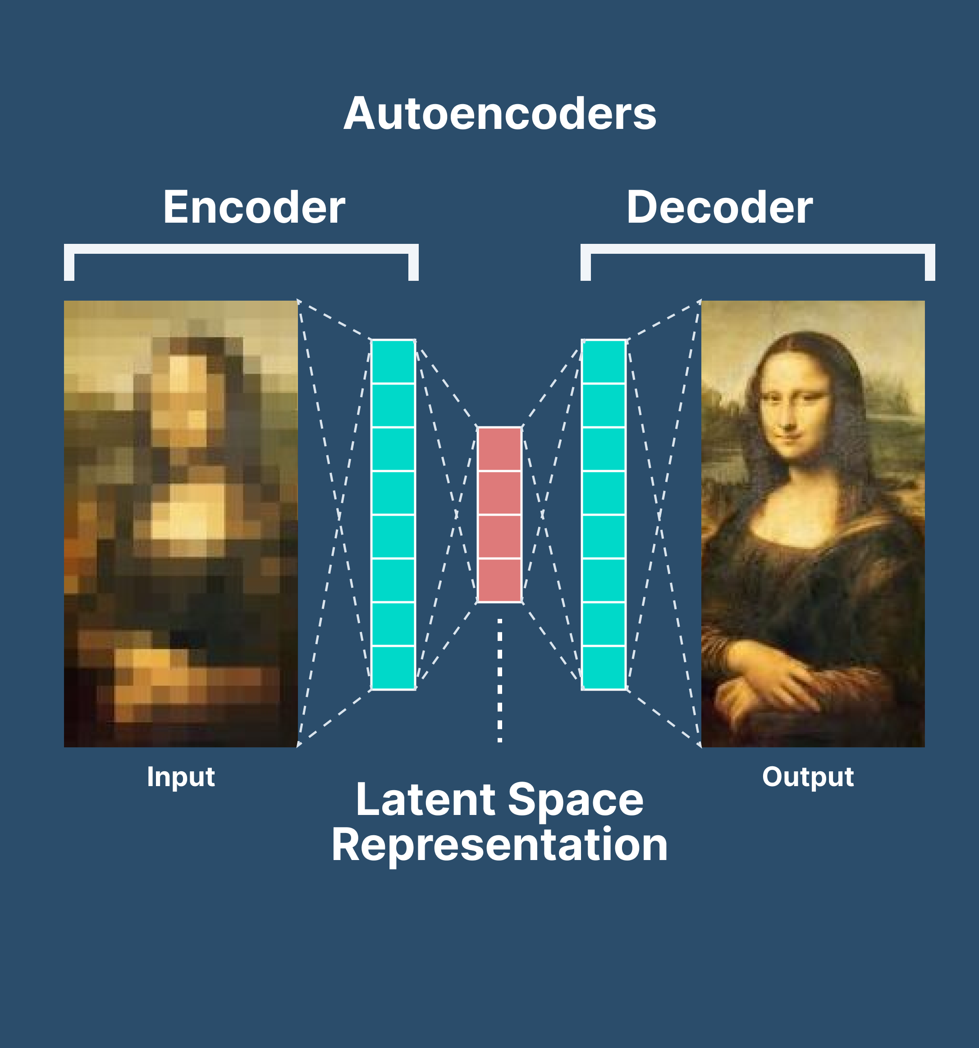
Autoencoder

Slide 39
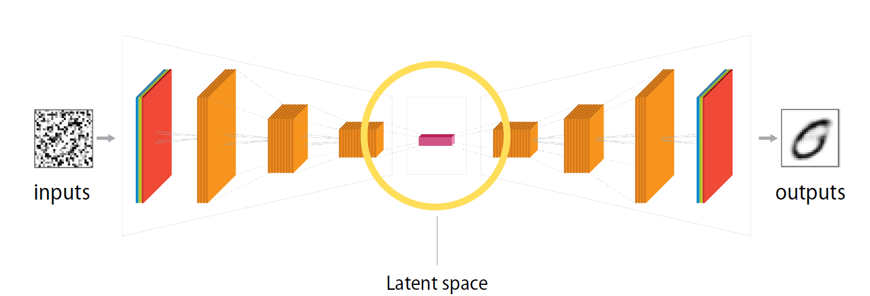
VAE : Variationnal auto encoder

Slide 40
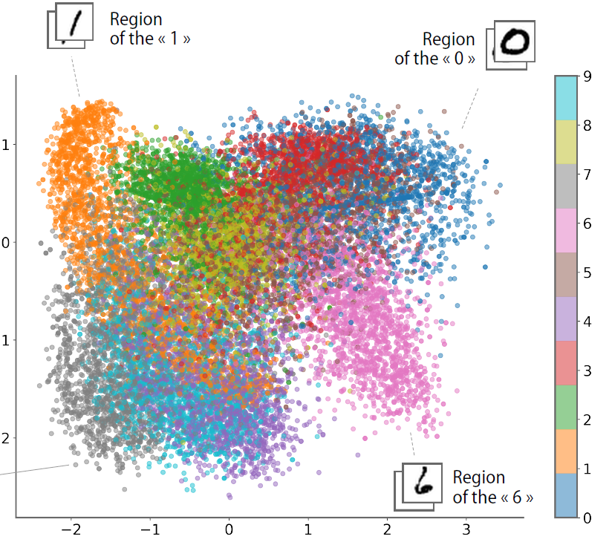
Exemple sur autoencoder Mnist

Slide 41
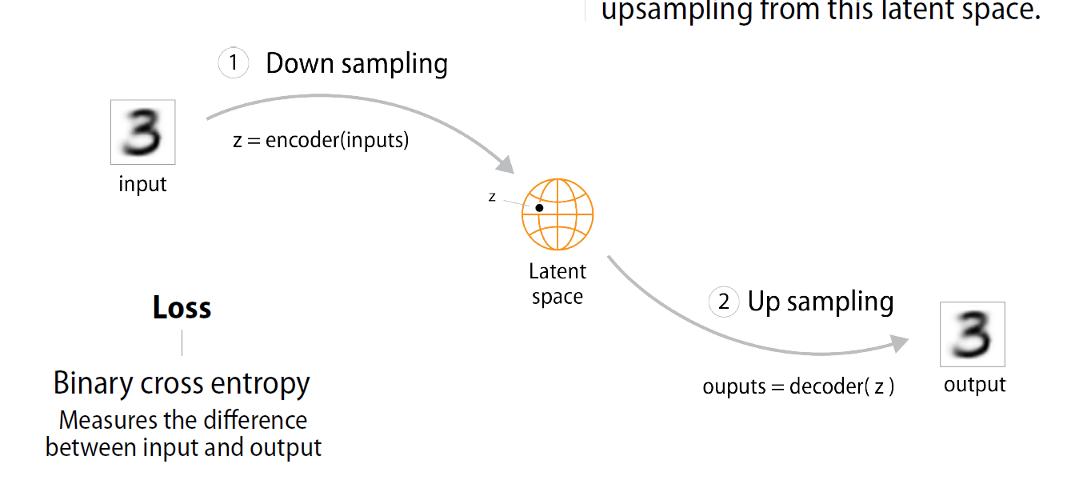
Autoencoder

Slide 42
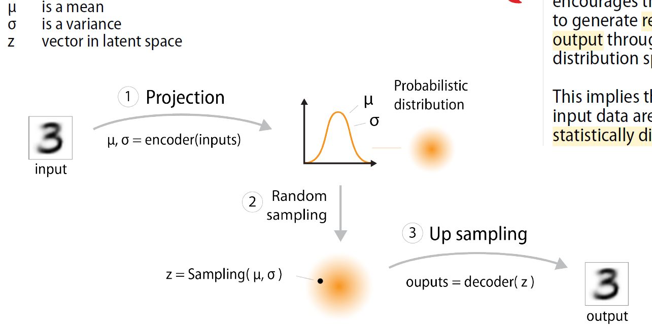
VAE

Slide 43
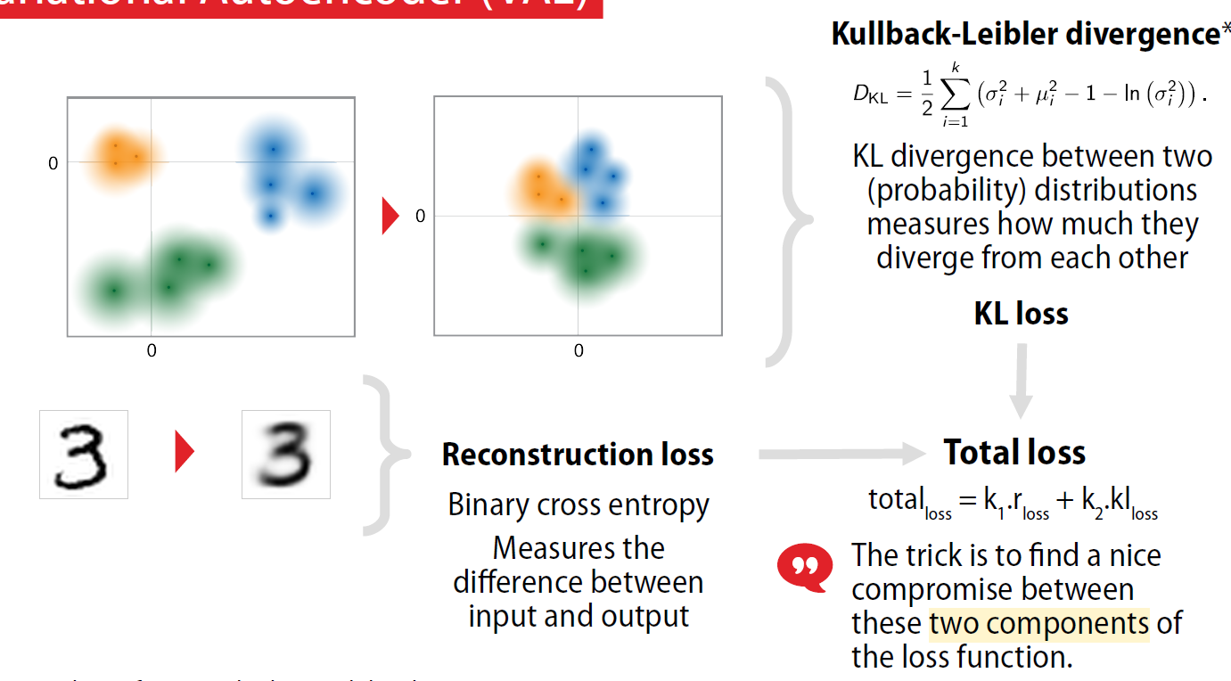
VAE

Slide 44
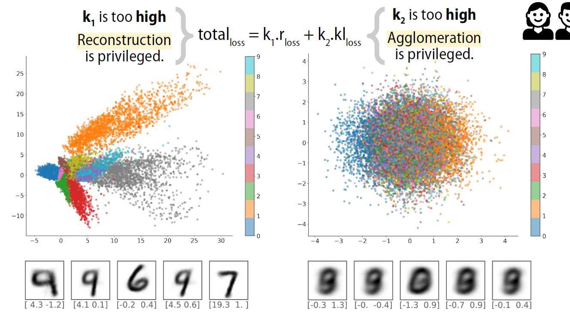
K1/k2

Slide 45
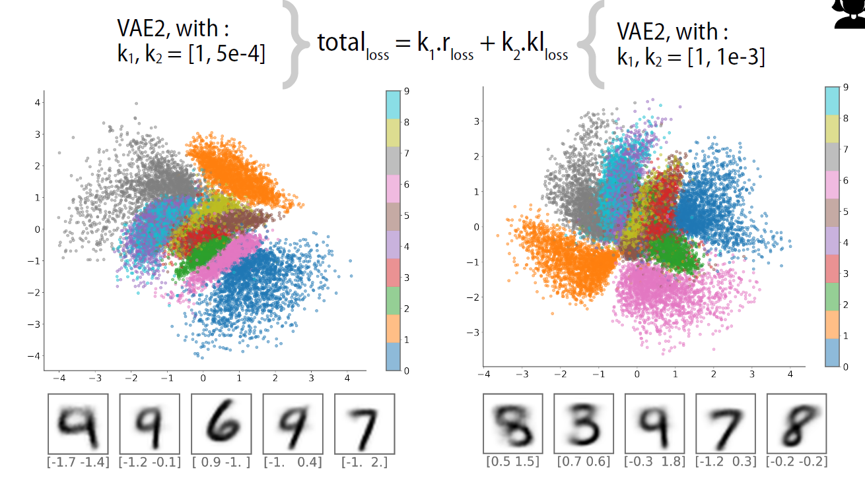
K1/k2

Slide 46
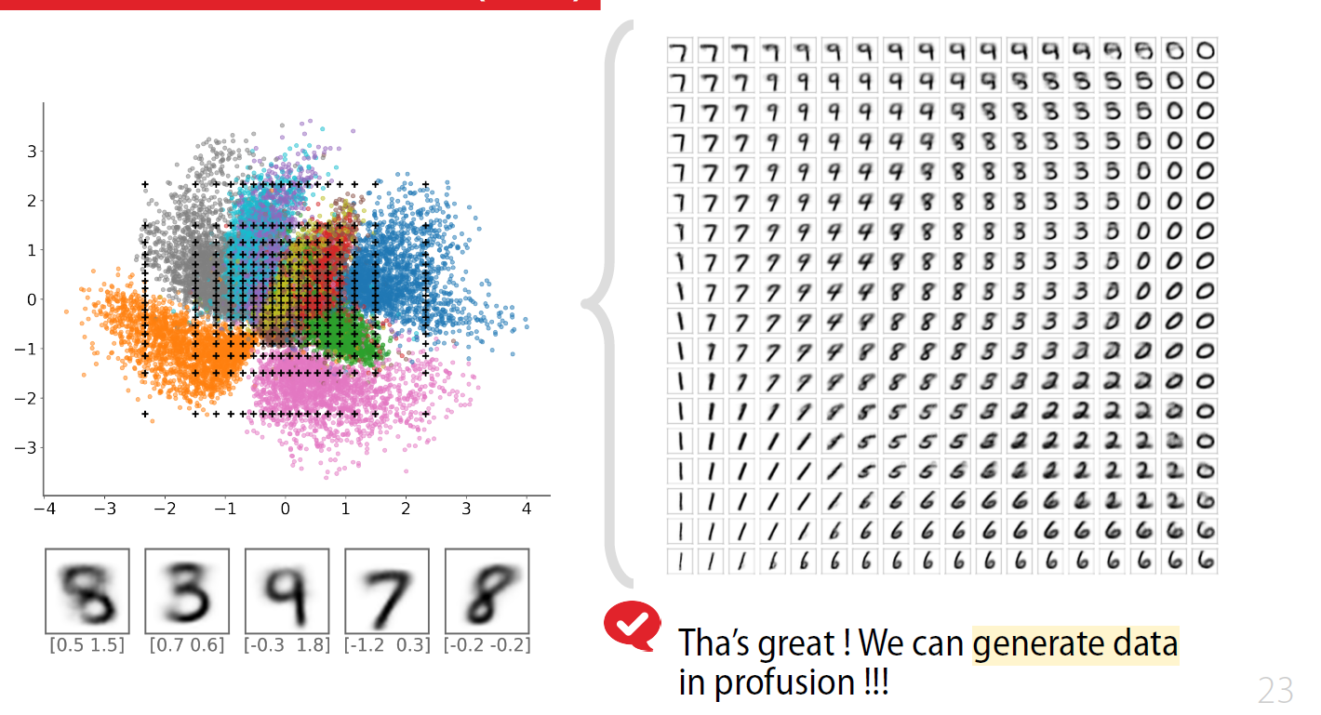
VAE pour génération de données

Slide 47
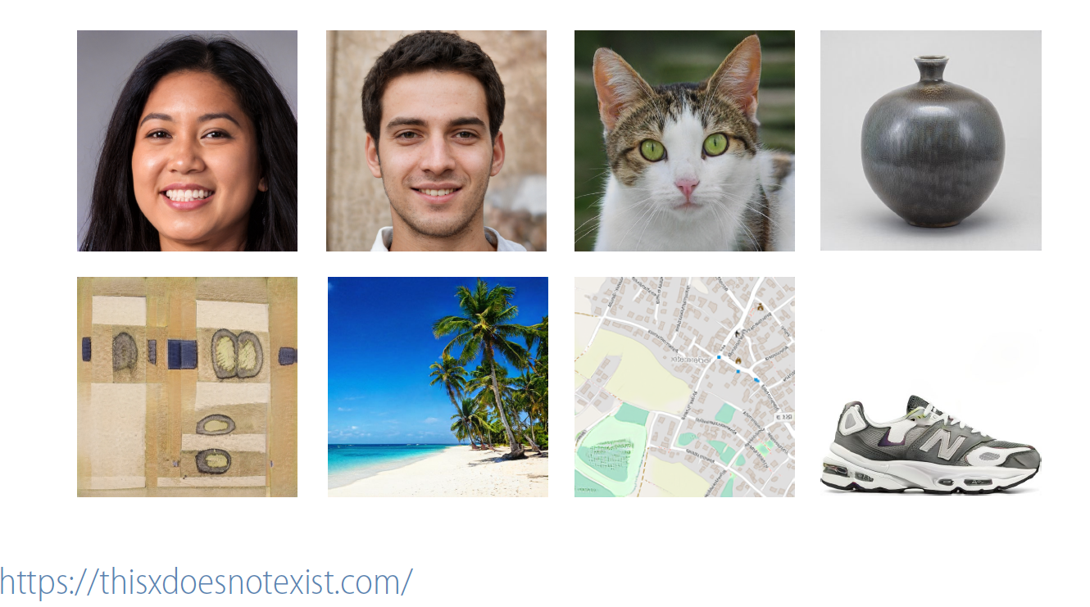
GAN (generative adversial networks)

Slide 48
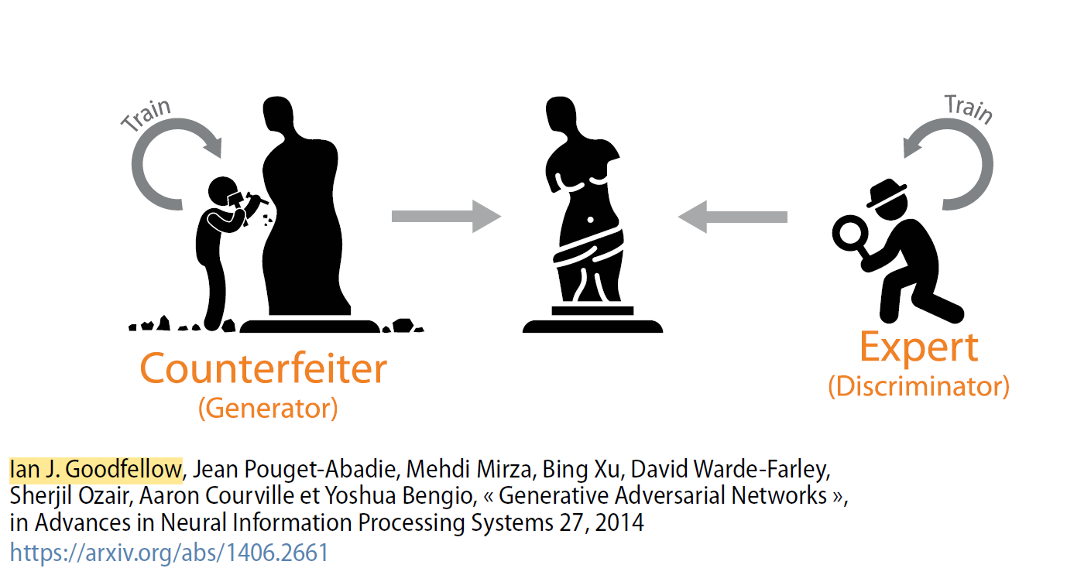
Principe

Slide 49
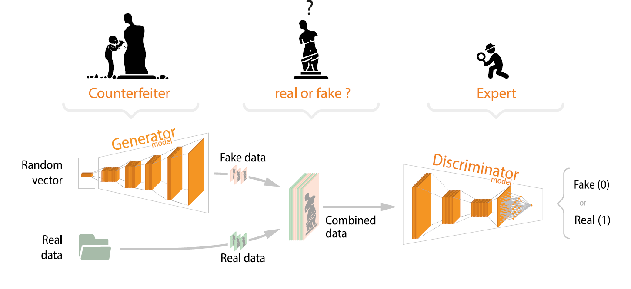
Principe

Slide 50



